Slide 1


Лекция 7. Локальные вычислительные сети
Преподаватель: Хабай Анар, доктор PhD, ассоцированный профессор Кафедры «Электроники, телекоммуникации и космических технологии»
a.khabay@satbayev.university

Slide 2
Содержание
Что понимают под локальной вычислительной сетью (ЛВС)
Методы доступа к каналам связи.
Структура стандартов ІEEE 802.х.
Виды локальных сетей
Физический уровень локальной сети
Сеть Token-Ring.
Стандарт FDDI

Slide 3
По завершению урока Вы будете знать:
Что понимают под локальной вычислительной сетью (ЛВС)
Методы доступа к каналам связи.
Структура стандартов ІEEE 802.х.
Виды локальных сетей
Физический уровень локальной сети
Сеть Token-Ring.
Стандарт FDDI

Slide 4
Локальные вычислительные сети
Под локальной вычислительной сетью (ЛВС) понимают такую сеть, в которой все оборудование узлов сети (рабочие станции и периферийные устройства), объединяемое физическими линиями, размещается в пределах небольшой территории. ЛВС, как правило, имеет выход в Интернет.
Основное отличие ЛВС от глобальных систем заключается в том, что для всех абонентов имеется единый высокоскоростной канал передачи данных, к которому ЭВМ и другое периферийное оборудование подключаются через специальные блоки сопряжения.
Локальные сети можно классифицировать по: уровню управления; назначению; однородности; административным отношениям между компьютерами; топологии; архитектуре.

Slide 5
Методы доступа к каналам связи
Шинный арбитраж – это механизм призванный решить проблему столкновений. Он устанавливает правила, по которым рабочие станции определяют, когда среда свободна, и можно передавать данные.
Существуют два метода шинного арбитража в локальных сетях: обнаружение столкновений; передача маркера.
Обнаружение столкновений. Когда в локальных сетях работает метод обнаружения столкновений, компьютер сначала слушает, а потом передает. Если компьютер слышит, что передачу ведет кто-то другой, он должен подождать окончания передачи данных и затем предпринять повторную попытку. В этой ситуации (два компьютера, передающие в одно и то же время) система обнаружения столкновений требует, чтобы передающий компьютер продолжал прослушивать канал и, обнаружив на нем чужие данные, прекращал передачу, пытаясь возобновить ее через небольшой (случайный) промежуток времени.

Slide 6
Методы доступа к каналам связи
Прослушивание канала до передачи называется «прослушивание несущей» (carrier sense), а прослушивание во время передачи — обнаружение столкновений (collision detection). Компьютер, поступающий таким образом, использует метод, называющийся «обнаружение столкновений с прослушиванием несущей», сокращенно CSCD.
Передача маркера в локальных сетях. Системы с передачей маркера работают иначе. Для того чтобы передать данные, компьютер сначала должен получить разрешение. Это значит, он должен «поймать» циркулирующий в сети пакет данных специального вида, называемый маркером. Маркер перемещается по замкнутому кругу, минуя поочередно каждый сетевой компьютер. Каждый раз, когда компьютер должен послать сообщение, он ловит и держит маркер у себя. Как только передача закончилась, он посылает новый маркер в путешествие дальше по сети. Такой подход дает гарантию, что любой компьютер рано или поздно получит право поймать и удерживать маркер до тех пор, пока его собственная передача не закончится.

Slide 7
Методы обмена данными в локальных сетях
Существует несколько групп методов доступа, основанных на временном разделении канала:
централизованные и децентрализованные;
детерминированные и случайные.
Централизованный доступ управляется из центра управления сетью, например от сервера. Децентрализованный метод доступа функционирует на основе протоколов без управляющих воздействий со стороны центра.
Детерминированный доступ обеспечивает каждой рабочей станции гарантированное время доступа (например, время доступа по расписанию) к среде передачи данных. Случайный доступ основан на равноправности всех станций сети и их возможности в любой момент обратиться к среде с целью передачи данных.
Метод опроса. Обмен данными в ЛВС с топологией звезда с активным центром (центральным сервером). При данной топологии все станции могут решить передавать информацию серверу одновременно. Центральный сервер может производить обмен только с одной рабочей станцией. Поэтому в любой момент надо выделить только одну станцию, ведущую передачу

Slide 8
Методы обмена данными в локальных сетях
Метод передачи полномочий (передача маркера). Маркер – служебный пакет определенного формата, в который клиенты могут помещать свои информационные пакеты. Последовательность передачи маркера по сети от одной рабочей станции к другой задается сервером. Рабочая станция получает полномочия на доступ к среде передачи данных при получении специального пакета-маркера. Данный метод доступа для сетей с шинной и звездной топологией обеспечиваетcя протоколом ArcNet.
Обмен данными в сети с топологией шина (децентрализованный случайный метод доступа). В этом случае все узлы имеют равный доступ к сети и решение, когда можно передавать, принимается каждым узлом на месте, исходя из анализа состояния сети. Возникает конкуренция между узлами за захват сети, и, следовательно, возможны конфликты между ними, а также искажения передаваемых данных из-за наложения пакетов. Для решения этих проблем применяют различные методы, например, наиболее часто применяющийся метод множественного доступа с контролем несущей и обнаружением коллизий (столкновений) CSMA/CD. Алгоритм этого метода используется в сетях Ethernet.

Slide 9
Структура стандартов ІEEE 802.х.
Стандарты IEEE 802.X охватывают два нижних уровня модели OSI – физический и канальный.
Специфика локальных сетей также нашла свое отражение в разделении канального уровня на два подуровня:
– логической передачи данных (Logical Link Control, LLC);
– управления доступом к среде (Media Access Control, MAC).
Уровень LLC, действующий над уровнем МАС, отвечает за установление канала связи и за безошибочную посылку и прием сообщений с данными.
На уровне LLC существует несколько режимов работы, отличающихся наличием или отсутствием на этом уровне процедур восстановления кадров в случае их потери или искажения, то есть отличающихся качеством транспортных услуг этого уровня.
Уровень LLC предоставляет верхним уровням три типа процедур:
– LLC1 – сервис без установления соединения и без подтверждения;
– LLC2 – сервис с установлением соединения и подтверждением;
– LLC3 – сервис без установления соединения, но с подтверждением.

Slide 10
Структура стандартов ІEEE 802.х.
Уровень МАС обеспечивает совместный доступ к физическому уровню, определение границ кадров, распознавание адресов назначения кадров. Уровень MAC появился из-за существования в локальных сетях разделяемой среды передачи данных.
Этот уровень обеспечивает совместное использование общей среды, предоставляя ее в соответствии с определенным алгоритмом в распоряжение той или иной станции сети

Slide 11
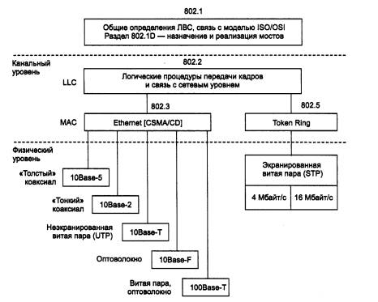
Структура стандартов IEEE 802.X

Slide 12
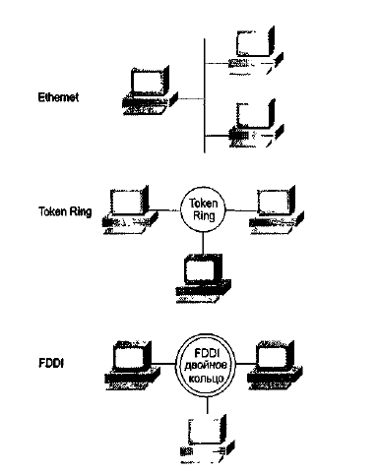
Виды локальных сетей
Наиболее распространенные технологии ЛВС:
Ethernet, Token Ring, FDDI

Slide 13
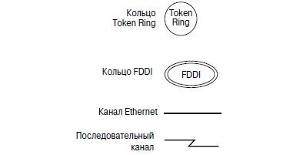
Физический уровень локальной сети
Пиктограммы соединений физического уровня
передающих сред локальных сетей

Slide 14
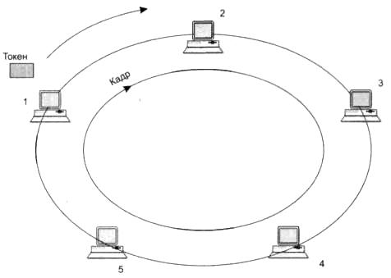
Token-Ring
Кольцо рассматривается как общий разделяемый ресурс. Алгоритм доступа основан на передаче станциями права на использование кольца в определенном порядке. Право на использование кольца передается с помощью кадра специального формата, называемого маркером или токеном.
Сети Token Ring работают с двумя битовыми скоростями – 4 и 16 Мбит/с.

Slide 15
Стандарт FDDI (Fiber Distributed Data Interface, оптоволоконный распределенный интерфейс данных)
Ориентирован на высокую скорость передачи (100 Мбит/с) и на применение оптоволоконного кабеля. При этом имеет преимущества помехозащищенность, максимальная секретность передачи информации и прекрасная гальваническая развязка абонентов.
За основу стандарта FDDI был взят метод маркерного доступа. Кольцевая топология. В сети применяется два разнонаправленных оптоволоконных кабеля, один из которых обычно находится в резерве, однако такое решение позволяет использовать и полнодуплексную передачу информации (одновременно в двух направлениях) с удвоенной эффективной скоростью в 200 Мбит/с (при этом каждый из двух каналов работает на скорости 100 Мбит/с).
Основные технические характеристики сети FDDI: максимальное количество абонентов сети – 1000; максимальная протяженность кольца сети – 20 км; максимальное расстояние между абонентами сети – 2 км; среда передачи – многомодовый оптоволоконный кабель; метод доступа – маркерный; скорость передачи информации – 100 Мбит/с (200 Мбит/с).

Slide 16
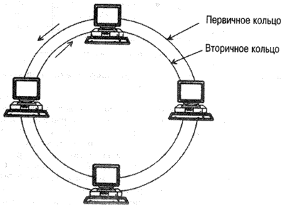
FDDI
Ограничение на общую длину сети в 20 км связано не с затуханием сигналов в кабеле, а с необходимостью ограничения времени полного прохождения сигнала по кольцу для обеспечения предельно допустимого времени доступа. А вот максимальное расстояние между абонентами (2 км при многомодовом кабеле) определяется как раз затуханием сигналов в кабеле (оно не должно превышать 11 дБ). Предусмотрена также возможность применения одномодового кабеля, и в этом случае расстояние между абонентами может достигать 45 км, а полная длина кольца – 200 км.

